Slide 1
genieproject.eu
IKT-verktyg för intraprenörskap

Slide 2
Index
1
IKT-verktyg för tidshantering
1.1 Fördelar och brister 1.2 Verktyg för tidshantering
2
Uppgiftshantering i lagarbete
2.1 Designa din egen teamstrategi 2.2 Implementera din egen teamstrategi

Slide 3
Mål
I slutet av denna modul kommer du att kunna:
Använd din tid mer effektivt Hantera lagarbete och uppgiftsallokering bättre Känna till och använda verktyg som hjälper dig i uppgiftshanteringsprocessen

Slide 4
Unit 1
IKT-verktyg för tidshantering
1.1 Fördelar och brister 1.2 Verktyg för tidshantering

Slide 5
1. IKT-verktyg för tidshantering
1.1 Fördelar och brister
Numera verkar tiden vara namnet på spelet. Faktum är att ha goda tidshanteringsförmågor och känna oss själva väl möjliggör en bättre slutförandegrad och frigör värdefull tid för att ge sig in i personliga eller intraprenöriella projekt. Det är därför, nu mer än någonsin, vikten av att vara organiserad inte kan underskattas.
Detta krockar med den sekundära roll som tidshantering ges i vissa företagskulturer, att behandlas som en sidofärdighet snarare än en kärna. Inte överraskande växer denna fråga exponentiellt när det gäller intraprenöriella projekt, som på grund av sin vanliga on-the-side-natur ofta är tätt schemalagda kring huvudaktiviteten.
Source no.: 1

Slide 6
1. IKT-verktyg för tidshantering
1.2 Verktyg för tidshantering
För att hjälpa oss med våra första steg i tidshanteringsvärlden eller faktiskt ta våra organisationskunskaper till nästa nivå, här är ett urval av verktyg (med både gratis och betalda planer):
Tidsspårning: att ha total kontroll över din tid är nyckeln till bättre arbete och liv utanför arbetet.
är en gratis tidsspårningsapp som ger användare, oavsett om det är individer eller team, en rad tidsrelaterade verktyg för att övervaka nedräkningar, tid som spenderas på en uppgift eller fakturerbar tid. På ett mycket mer uttömmande sätt, har ett enormt antal tidsspårningsverktyg som uppgiftsvägledning, fokussessioner och en samling rapporter, som syftar till att ge en djupgående analys av användarens tidsfördelning.
Source no.: 4, 5

Slide 7
1. IKT-verktyg för tidshantering
1.2 Verktyg för tidshantering
Marknadsföring på sociala medier: Att schemalägga inlägg är avgörande för alla sociala mediestrategier. Tyvärr kan vi inte vara 24/7 och hålla ett öga på vår skärm och vänta på rätt ögonblick för att lägga upp det lysande meme eller infografik.
, stöder till exempel upp till 20 sociala medieplattformar, inklusive Twitter, Facebook, Instagram, TikTok, LinkedIn och YouTube. Dess kostnadsfria plan gör det möjligt att hantera 2 konton och schemalägga upp till 5 inlägg. Dessutom stöder den postautomatisering: vilket innebär att specifika blogg- och webbuppdateringar kan publiceras automatiskt.
innehåller liknande funktioner, med ännu bättre automatiseringsmöjligheter och en gratis plan som gör det möjligt att hantera 3 sociala konton och schemalägga upp till 10 inlägg.
Source no.: 6, 7

Slide 8
1. IKT-verktyg för tidshantering
1.2 Verktyg för tidshantering
Skärmtid: För att förbättra vår tidshantering är det viktigt att kontrollera vår skärmtid, så att våra ansträngningar kan optimeras och undvika trötthet.
AppDetox tillåter användare att övervaka sin skärmtid, skapa anpassade blockregler och appblocklistor.
Moment kastar in regler för flera enheter och webbläsartillägg, men bara med betalda planer.
Source no.: 8, 9

Slide 9
1. IKT-verktyg för tidshantering
1.2 Verktyg för tidshantering
Projektledning och organisation: Som vi kommer att se i nästa unit låter dessa appar användare hantera många parametrar, till exempel uppgiftslista, tidsfrister, sortering, delning och uppladdning av filbilagor, vilket blir ett slags "organisationsnav". De flesta av dem tillåter innehållsdelning med andra användare.
Bra exempel på detta är, , . och . Även om var och en av dem innehåller en uppsättning förväntade, kärnfunktioner som de som nämns ovan, har de fortfarande sina egna knep i ärmen för att hjälpa dig att få tag på produktiviteten.
Source no.: 10, 11, 12, 13

Slide 10
Unit 2
Uppgiftshantering i lagarbete
2.1 Designa din egen teamstrategi 2.2 Implementera din egen teamstrategi

Slide 11
2. Uppgiftshantering i teamarbetsmiljöer
2.1 Designa din egen teamstrategi
Vanligtvis är framgång en direkt följd av en adekvat strategi, därav vikten av att veta hur man planerar planen, dvs. att utforma ett solidt arbetsflödesdiagram för att effektivt kartlägga de steg som behövs för att få projektet att förverkligas.
Source no.: 2

Slide 12
2. Uppgiftshantering i teamarbetsmiljöer
2.1 Designa din egen teamstrategi
Gör en lista över alla uppgifter som ditt team behöver slutföra.
Lista deadlines och tidsramar för varje uppgift.
Tilldela en prioritet för varje uppgift.
Notera all annan relevant information för varje uppgift.
Fördela uppgifterna mellan teamet på ett balanserat sätt
Håll teamets framsteg spårade.
Tänk på att detta bara är ett förslag, så tveka inte att ändra det så att det bättre kan passa dina behov.
Source no.: 2

Slide 13
2. Uppgiftshantering i teamarbetsmiljöer
2.2 Implementera din egen teamstrategi
När vi har utformat vår egen plan är det dags att genomföra den. Som framgår av föregående enhet finns det flera alternativ som ger rena, enkla och effektiva lösningar genom att hålla framstegen öppna och minimera e-postflödet och kommunikationskanalerna.
Vid detta tillfälle kommer den kostnadsfria versionen av Asana att användas för att illustrera den tidigare nämnda implementeringsprocessen. Tänk på att alla nya konton i alla fall har en gratis månad med Premium (vilket ger fler funktioner)
Source no.: 2, 11

Slide 14
2. Uppgiftshantering i teamarbetsmiljöer
2.2 Implementera din egen teamstrategi
Gör en lista över alla uppgifter som ditt team behöver slutföra:
Detta är ett viktigt steg eftersom det kommer att definiera projektets struktur. Uppgiftsnamn och omfattningar ska vara så konkreta och koncisa som möjligt. Som vi kommer att se senare tillåter de flesta program, som den fria versionen av Asana, i det här fallet uppgifter och underuppgifter inom dem.
Source no.: 2

Slide 15
2. Uppgiftshantering i teamarbetsmiljöer
2.2 Implementera din egen teamstrategi
Dela upp skrymmande uppgifter
Lättare, lika stora, uppgifter underlättar allokeringen
Balanserade arbetsbelastningar
Bättre fördelning av arbetskraften
Snabbare processer
Source no.: 2

Slide 16
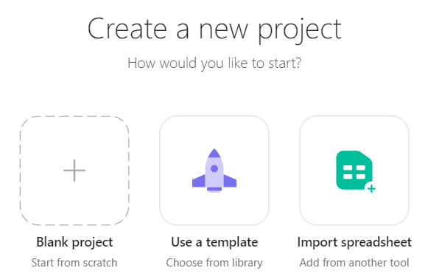
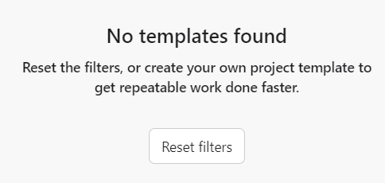
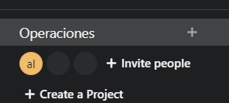
2. Uppgiftshantering i teamarbetsmiljöer
2.2 Implementera din egen teamstrategi
När du har angett Asanas instrumentpanel klickar du på någon av + -symbolerna till vänster för att skapa ett nytt projekt (1) och väljer ditt första steg (2).
Proffstips: för att komma åt några av mallarna, klicka på ”Use a template (Använd en mall)" (blå raket, 2) och sedan på ”Resert filters (Återställ filter)" (under den blå soffan, 3). Då kommer du att kunna komma åt några mallar utan att behöva börja om!
2
1
3
Source no.: 11

Slide 17
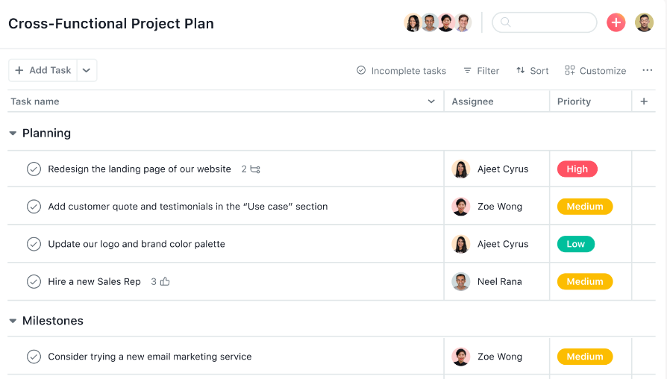
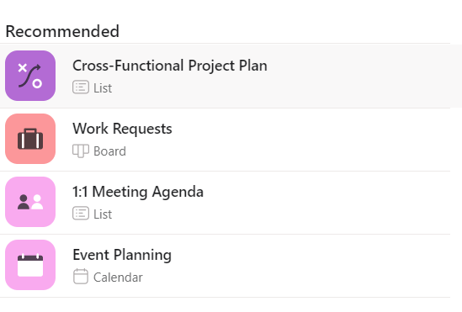
2. Uppgiftshantering i teamarbetsmiljöer
2.2 Implementera din egen teamstrategi
I det här fallet använder vi en listbaserad visning (1) för projektets distribution. I vissa fall kan layout på anslagstavla (2) eller kalender (3) vara mer visuella, särskilt med tidskänsliga, enklare projekt. Sedan handlar det bara om att namnge projektet, anpassa dess ikon och justera dess sekretessinställningar
1
2
3
Source no.: 11

Slide 18
2. Uppgiftshantering i teamarbetsmiljöer
2.2 Implementera din egen teamstrategi
Lista deadlines och tidsramar för varje uppgift: När du uppskattar längden på en uppgift, kom ihåg att uppgifterna inte bara har en varierande längd utan att de olika arbetstakterna för personer som utför dem också bör beaktas.
I vilket fall som helst bör deadline uppskattningar ta hänsyn till extra tid för att dämpa oförutsedda händelser, ideala förhållanden är bara teoretiska!
Tilldela en prioritet för varje uppgift: prioriterad tilldelning bör svara på frågor som:
Skulle inte denna uppgift äventyra projektets genomförbarhet? Skulle det hindra laget från att starta flera andra? Hur nära är tidsfristen?
Source no.: 2

Slide 19
2. Uppgiftshantering i teamarbetsmiljöer
2.2 Implementera din egen teamstrategi
På Asana kan deadlines ställas in när du klickar på ”Due Date (Förfallodatum)" (1) medan prioriteringar kan väljas genom att klicka på ”Priority (Prioritet)" (2).
1
2

Slide 20
2. Uppgiftshantering i teamarbetsmiljöer
2.2 Implementera din egen teamstrategi
Notera all annan relevant information för varje uppgift: Inte alla uppgifter kan förklaras med en schematisk titel, det är därför information som detaljerade beskrivningar, bifogade filer, uppdateringar och till och med underuppgifter ofta behövs.
Tveka inte att lägga till och begära dessa detaljer, eftersom de sparar så mycket tid vid dubbelkontroll och bekräftelsesamtal: det är mycket snabbare att bara ha en plats snarare än att kontrollera flera.
Dessutom kan dessa webbplatser vara otillgängliga för dina teammedlemmar, vilket innebär ingen hjälp från dem!
Kom ihåg att hålla projektinformationen så offentlig och centraliserad som möjligt!
Source no.: 2

Slide 21
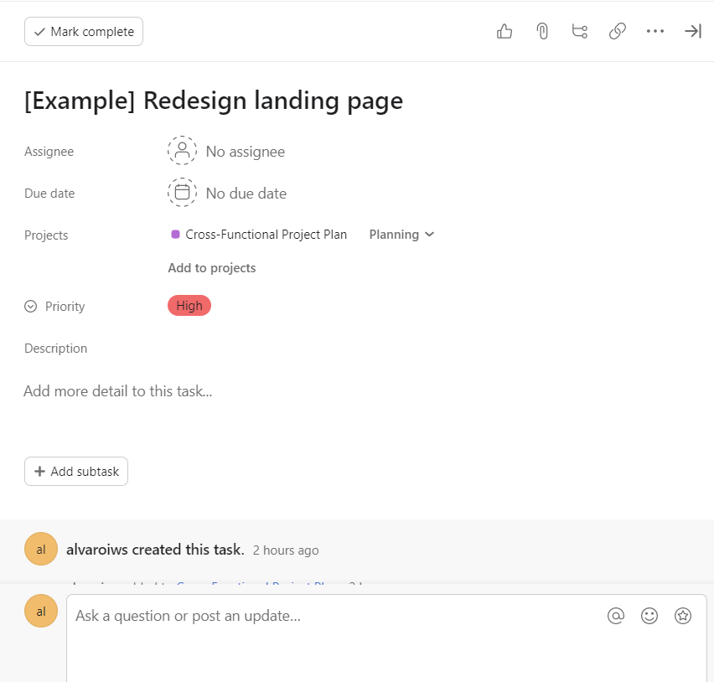
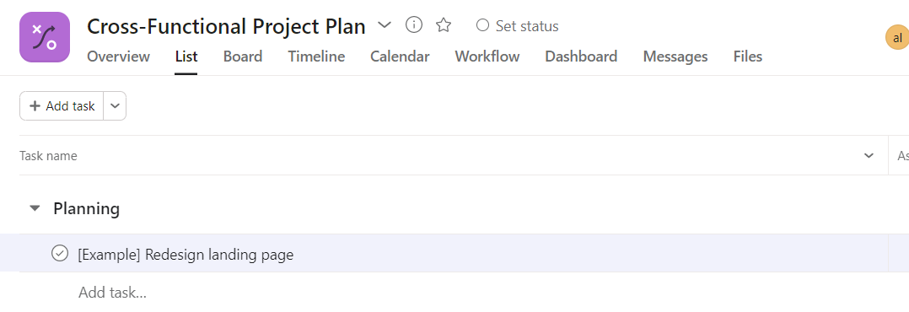
2. Uppgiftshantering i teamarbetsmiljöer
2.2 Implementera din egen teamstrategi
2
3
4
För att lägga till uppgiftsinformation på Asana, klicka bara på ”Details (Detaljer)" (1) precis under pilen, till vänster om fältet ”Asignee (Tilldelad)". Sedan finns det knappar för filbifogning (2), lägga till underaktiviteter (3), uppgiftsdelning (4), lägga till en beskrivning (5) och kommentar / uppdatera inlägg (6)
5
3
1
6
Source no.: 11

Slide 22
2. Uppgiftshantering i teamarbetsmiljöer
2.2 Implementera din egen teamstrategi
Fördela uppgifterna mellan teamet rättvist Varje person har olika kvaliteter. Det är därför det är viktigt att känna till din teamkompetens för att framgångsrikt kunna inventera dina resurser för att arbeta som ett team. När du allokerar uppgifter tar du hänsyn till dessa faktorer lika mycket som själva uppgiftslängden/komplexiteten, så oroa dig inte om teammedlemmarna får olika mängder uppgifter vid varje givet tillfälle, poängen är att balansera arbetsbelastningen!
Håll teamets framsteg spårade.
När projektet går framåt kan övervakning av dess utveckling visa sig vara ett stort genombrott. Det kommer att låta teammedlemmarna veta var de faktiskt är vid varje ögonblick. Det är en enorm skillnad mellan att ha alla uppgifter kartlagda och att ha den här "kartan" som visar din position live!
Source no.: 2

Slide 23
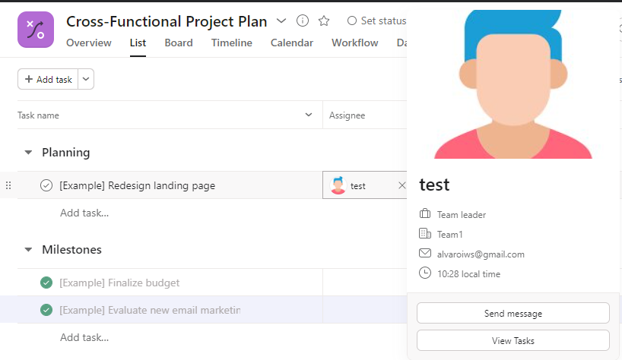
2. Uppgiftshantering i teamarbetsmiljöer
2.2 Implementera din egen teamstrategi
Process kan enkelt spåras i Asana genom att bocka av uppgifter (1) och underaktiviteter (tillgänglig när du klickar på detaljer, precis bredvid uppgifterna om den tilldelade personen, 2).
När det gäller teammedlemmarnas arbetsbelastning visas en meny som visar den här personens detaljer när du håller muspekaren över den tilldelade informationen (3), med möjlighet att visa hans/hennes uppgifter (4) på en visuell kalendertavla.
1
2
3
4
Source no.: 11

Slide 24
Testa dina kunskaper!
3. Bör projektinformation hållas offentlig som standard?
Nej, det omfattas av lagkamraternas GDPR Ja, eftersom det skulle hjälpa till att utvecklas Nej, projektledaren behöver inte veta
Svara på följande frågor:
1. Ges organisationskompetens en tydlig, primär roll i företagens kultur?
Mest ja Ja, men bara för intraprenörer För det mesta inte
4. Är Trello en app för hantering av skärmanvändning?
Ja Nej Ja, men bara på sin betalda plan
2. Är det ett ordentligt avslut att hålla saker mot dina lagkamrater?
Ja. Ja, men bara vid vissa tillfällen Nej, jag skulle aldrig göra det
5. Ska alla lagkamrater ha samma antal uppgifter?
Självklart Nej, så länge de har en liknande arbetsbelastning Nej, ledaren är undantagen

Slide 25
Testa dina kunskaper!
3. Bör projektinformation hållas offentlig som standard?
Nej, det omfattas av lagkamraternas GDPR Ja, eftersom det skulle hjälpa till att utvecklas Nej, projektledaren behöver inte veta
Lösning:
1. Ges organisationskompetens en tydlig, primär roll i företagens kultur?
Mest ja Ja, men bara för intraprenörer För det mesta inte
4. Är Trello en app för hantering av skärmanvändning?
Ja Nej Ja, men bara på sin betalda plan
2. Är det ett ordentligt avslut att hålla saker mot dina lagkamrater?
Ja. Ja, men bara vid vissa tillfällen Nej, jag skulle aldrig göra det
5. Ska alla lagkamrater ha samma antal uppgifter?
Självklart Nej, så länge de har en liknande arbetsbelastning Nej, ledaren är undantagen

Slide 26
Sammanfattningsvis
Bra gjort! Nu vet du mer om:
Organisation och hur du kan utnyttja din tid bättre Involvera ditt team och gör helheten mer än summan av dess delar Planering och effektiv tidshantering

Slide 27
Bibliografi (1)
https://www.mindtools.com/arb6j5a/what-is-time-management
https://monday.com/blog/teamwork/team-task-management/
https://www.myindielifeblog.net/blog/buffer-free-plan
https://clockify.me/
https://www.rescuetime.com/
https://www.hootsuite.com/

Slide 28
Bibliografi (2)
https://buffer.com/
https://appdetox.github.io/
https://appadvice.com/app/moment-cut-screen-time/771541926
https://trello.com/
https://asana.com/
https://slack.com/
https://evernote.com/

Slide 29
genieproject.eu
Tack!

